Slide 1




感谢选择大敏姐姐原创高品质HSK系列课件!
@大敏姐姐
dmgqs01
本课件和教学视频著作权归大敏姐姐所有，未经授权进行搬运、洗稿、二次转发、销售等侵权行为，都属于违法。违者绝对追责到底！

Slide 2

使用须知👇
本PPT需使用WPS软件，支持内容（图文/GIF/音频/动画）的编辑、修改。
本PPT必须全屏播放才有动画和音效，手机打开和非全屏播放无效果。
本PPT包含：教学内容和目标、课堂中老师涉及的英语句子、学生教学内容。
动画修改方式：当前内容上，鼠标右键进行素材替换。请勿删除！否则无动效！
如有问题欢迎来大敏姐姐直播间连麦咨询，直播时间会提前在朋友圈发布：
dmgqs01
本课件和教学视频著作权归大敏姐姐所有，未经授权进行搬运、洗稿、二次转发、销售等侵权行为，都属于违法。违者绝对追责到底！

Slide 3

教学内容和目标
学生能够了解并掌握
语言点
学汉语
（1）了解并掌握“硬、偶然、尽快”的意义和用法。
（2）了解并掌握“思考、公开、克服、佩服、完善、日程、追求、梦想”等词的搭配。
（3）辨析“偶然”和“偶尔”的异同。
词汇
（1）熟悉并掌握本课其他重点五级大纲词汇的意义和用法:“逻辑、遗憾、心脏、
抓紧、经典、库、输人、最初、痛苦、称呼、包含、称赞、开放、下载”。
（2）理解本课12个非大纲词汇的意义。
（3）了解并掌握“扩展”板块4个“学科”类词汇和6个“软件操作”类词汇的意
义和用法。
篇章
（1）理查德·希尔斯(Richard Sears)，美国人，1950年出生在美国俄勒冈州，中文名 字叫斯睿德。他年轻时学习汉语常常为汉字难记而苦恼。1994年查出心脏病后，他决定搜集整理汉字字源并将其电脑化。2002年他将创立的“汉字与词源”网--一个为人们提供免费查阅功能的古汉字网站公开上线。他的事迹感动了中国网友，他也因此被大家亲切地称为“汉字叔叔”。如今他已是一位头发花白、年近七十的老人，但他仍在北京师范大学工作，他打算将毕生精力投人到研究中国古汉字并将其数字化的事业中。要求学生阅读理解课文，掌握文章大意并能运用所学词语、语言点复述这段课文。
（2）讨论学习汉语的经验和感受，并完成命题写作。

Slide 4



Standard Course
HSK 5
Lesson 21

Slide 5
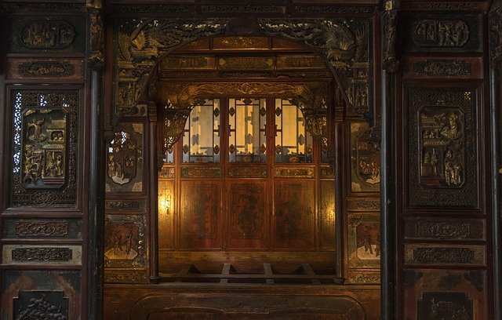
《HSK标准教程5--第二十一课》
HSK Standard Course 5 Lesson 21
第21课 汉字叔叔：一个美国人的汉字情缘
Lesson 21
Uncle Hanzi: The predestined love of an American for Chinese character
Part 1

Slide 6

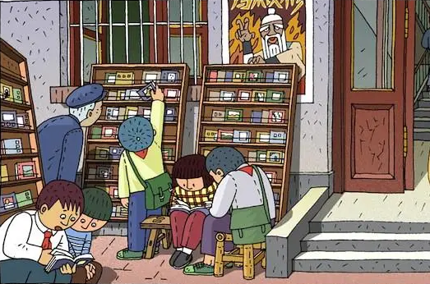


复习
Review
请说出第二十课中有关娱乐活动与租借的词语
小人书、连环画、动画片、网络、登记、记录、办理、手续、姓名、地址、
押金、凭、信用、损坏……

Slide 7

复习
听写句子、复习重点词、复述课文
Review
那时候生活很单调，没有网络，没有动画片，读小人书是儿童最主要的娱乐之一。
从事租书业务的小人书摊对于买不起书的人来说，毫无疑问是件大好事。
几块砖头支着粗糙的木头板子供人们坐着看书。
整齐漂亮的毛笔字能显示出书摊主人的文化水平。
印象中似乎没有什么押金，租书全凭信用。
一些印刷精美、有特色的作品则身价大涨，成了收藏品。

Slide 8



生词
luó jí
New Word
逻辑
n. logic

Slide 9

生词
sǐjìyìngbèi
New Word
死记硬背
to memorize mechanically
without understanding

Slide 10
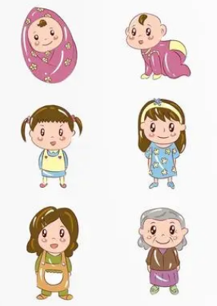
生词
yǎn biàn
New Word
演变
v. to evolve

Slide 11

生词
yí hàn
New Word
遗憾
adj./n. regretful

Slide 12
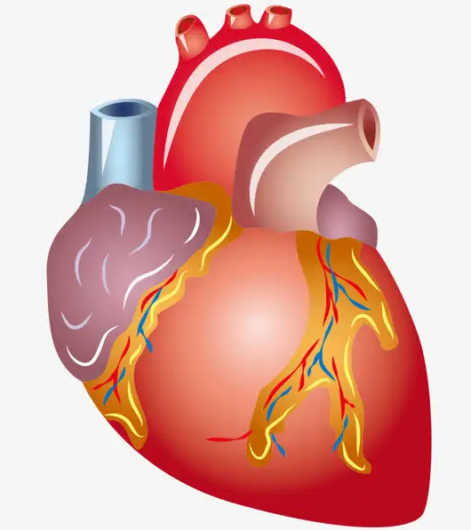
生词
xīn zàng
New Word
心脏
n. heart

Slide 13

生词
sī kǎo
New Word
思考
v. to think deeply

Slide 14
练一练
逻辑
sī kǎo
n. logic
Practise
演变
xīn zàng
v. to evolve
adj./n. regretful
遗憾
luó jí
心脏
yǎn biàn
n. heart
v. to think deeply
思考
yí hàn

Slide 15


语言点
Language Point
偶然/偶尔
都可以是副词，都有不经常的意思
在学校里，我偶然/偶尔也会碰到李艳。

Slide 16

语言点
Language Point
偶然
跟“必然”相对
这本书是她一次逛书店的时候偶然发现的。

Slide 17

语言点
Language Point
偶然
前面可有程度副词
李阳很偶然地喜欢上了画画儿。

Slide 18

语言点
Language Point
偶尔
跟“经常”相对
我平时加班不多，月底偶尔一两天。

Slide 19

语言点
Language Point
偶尔
前面不可有程度副词
李阳偶尔去一次酒吧。

Slide 20
练一练
Practise
偶然
偶尔
和刘峰在上海的那次碰面非常______。
偶然
在昨天的训练中，他很______地和队友撞在了一起。
偶然

Slide 21
练一练
Practise
偶然
偶尔
他们多数会到丽丽家玩儿，______也去别人家。
偶尔
大家都安静地吃饭，只听到______的几声咳嗽。
偶尔

Slide 22
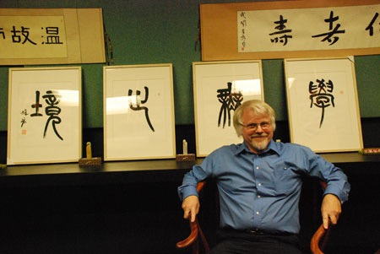

课文 1
Text 1
1972年，22岁的理查德希尔斯爱上了中文，但是他感觉汉字很复杂，汉字的一笔一画没有任何逻辑，只能死记硬背。一个偶然的机会，他发现如果了解汉字的来源和演变过程，再学习它就变得轻松、容易。但是他遗憾的发现，几乎没有一本英文书能充分解释汉字的字源。
1994年，理查德得了心脏病，当时医生说他剩下的时间可能不多了。那时，他开始思考自己的人生。

Slide 23
判断对错
True or false
1972年的时候，理查德开始学习中文。
理查德觉得汉字笔画很有逻辑。
理查德偶然发现了汉字的演变可以帮助学习汉字。
有很多英文书是关于汉字的。

Slide 24
请排序
Please sort
1
几乎没有英文书可以解释汉字的来源。
2
他觉得汉字的笔画很复杂，没有逻辑。
3
22岁的理查德爱上了学习中文。
4
1994年理查德得了心脏病。
5
偶然的机会他知道了汉字的演变可以让学汉字很轻松。

Slide 25
《HSK标准教程5--第二十一课》
HSK Standard Course 5 Lesson 21
第21课 汉字叔叔：一个美国人的汉字情缘
Lesson 21
Uncle Hanzi: The predestined love of an American for Chinese character
Part 2

Slide 26
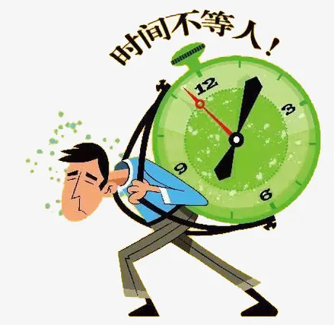




生词
New Word
zhuā jǐn
抓紧

Slide 27
生词
New Word
jīng diǎn
经典

Slide 28
生词
New Word
kù
库

Slide 29
生词
New Word
shū rù
输入

Slide 30
生词
New Word
yuán dàn
元旦

Slide 31
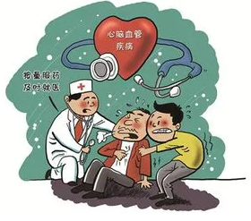
生词
jí bìng
New Word
疾病
n. disease

Slide 32
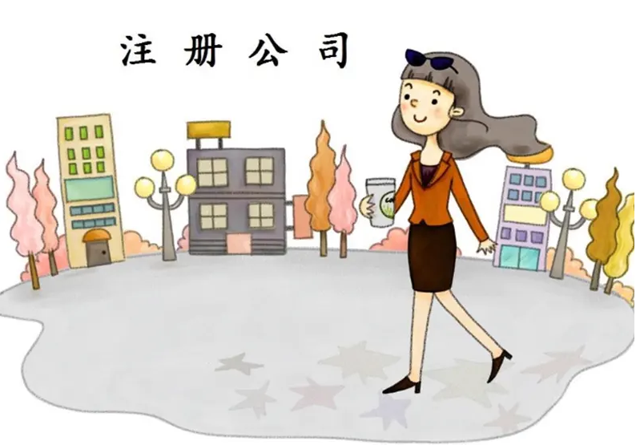
生词
chuàng bàn
New Word
创办
v. to establish

Slide 33
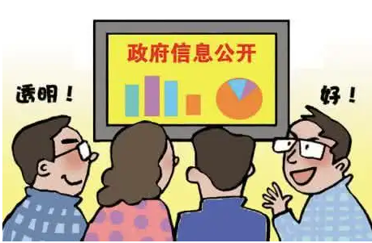
生词
gōng kāi
New Word
公开
v./adj. to make known
to the public

Slide 34

生词
zuì chū
New Word
最初
n. first

Slide 35
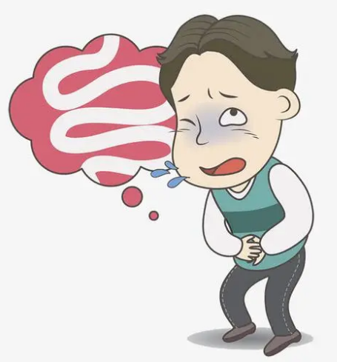
生词
tòng kǔ
New Word
痛苦
adj. painful

Slide 36
练一练
v. to firmly grasp
抓紧
gōng kāi
Practise
v. to establish
创办
kù
v./adj. to make known to the public
公开
zhuā jǐn
库
shū rù
n. storehouse
输入
chuàng bàn
v. to input

Slide 37


语言点
Language Point
新产品出问题了，你和经理尽快商量一下怎么办。
尽快
趁这两天天气好，你尽快把脏衣服洗一下。

Slide 38
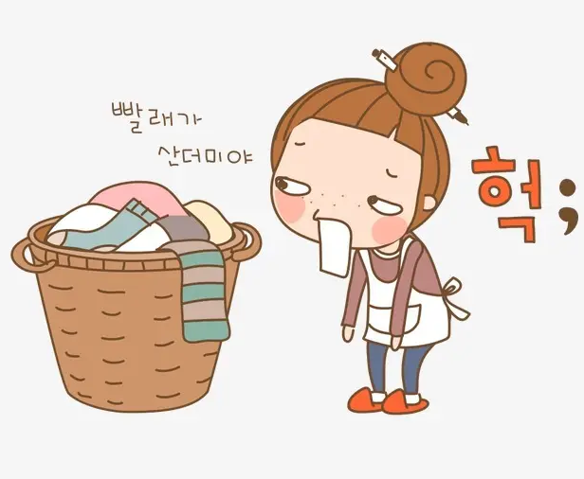
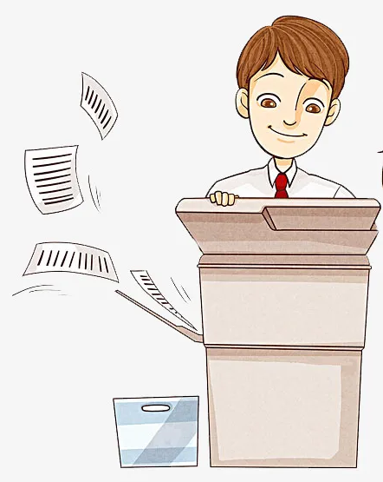
语言点
Language Point
仅仅我的衣服，我就洗了大半天了。
仅仅
仅仅复印、整理和把这些资料输入电脑就用了8年。

Slide 39

练一练
Practise
好的王经理，我_____完成这份报告。
尽快
尽量
尽快

Slide 40
练一练
Practise
这个新手机_____用了一天，就坏了。
仅仅
仅仅
不仅

Slide 41
练一练
Practise
买车的事我还没想好，你让我再____几天。
考虑
思考
考虑

Slide 42
练一练
Practise
有人指出，____的文字就是可以读出来的图画。
最初
最初
当初

Slide 43
课文 2
Text 2
“我该怎么办？我该做什么？”“如果只能活24小时，我会打电话和朋友们说再见；如果我还能活一年，我要抓紧时间尽快把《说文解字》电脑化。”就这样，一部部古汉字经典进入他的资料库，仅仅复印、整理和把这些资料输入电脑就用了8年。2002年元旦，战胜疾病的他决定把自己创办的网站公开，让更多喜欢中文的人在学习汉字时，不再像他最初那样学得那么痛苦。

Slide 44
判断对错
True or false
理查德只活了一年。
理查德把《说文解字》放进电脑包里了。
理查德用了8年的时间整理了一些汉字资料。
他的网站是公开使用的。

Slide 45
练一练
元旦 尽快 公开 输入 最初
Practise
输入
为了活得更有意义，理查德决定____把一些汉字资料____到电脑里。他用了8年的时间复印、整理。到了2002年的____，他的疾病已经好了，并且有了自己的汉字学习的网站。他把网站____给所有喜欢学习汉语和汉字的人，不要他们像他____那样学习的很痛苦。
尽快
元旦
公开
最初

Slide 46
《HSK标准教程5--第二十一课》
HSK Standard Course 5 Lesson 21
第21课 汉字叔叔：一个美国人的汉字情缘
Lesson 21
Uncle Hanzi: The predestined love of an American for Chinese character
Part 3

Slide 47

生词
wēi bó
New Word
微博
n. microblog

Slide 48

生词
chēng hu
New Word
称呼
v. to call, to address

Slide 49

生词
kè fú
New Word
克服
v. to overcome

Slide 50
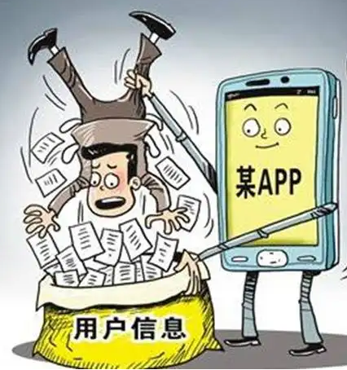
生词
shōu jí
New Word
收集
v. to collect

Slide 51
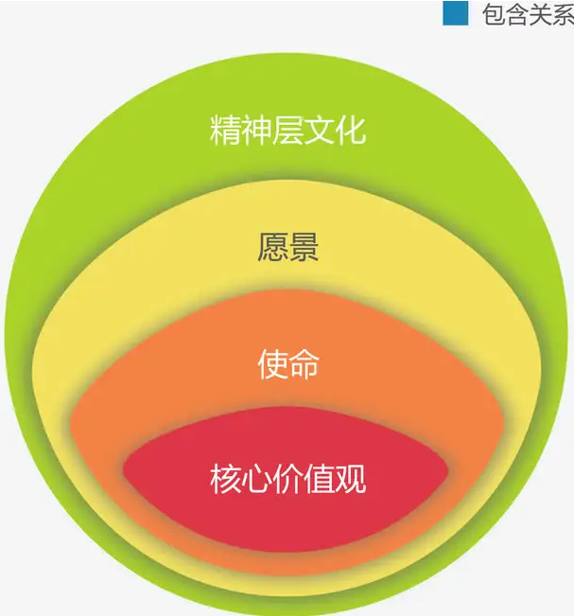
生词
bāo hán
New Word
包含
v. to contain

Slide 52

生词
fāng yán
New Word
方言
n. dialect

Slide 53
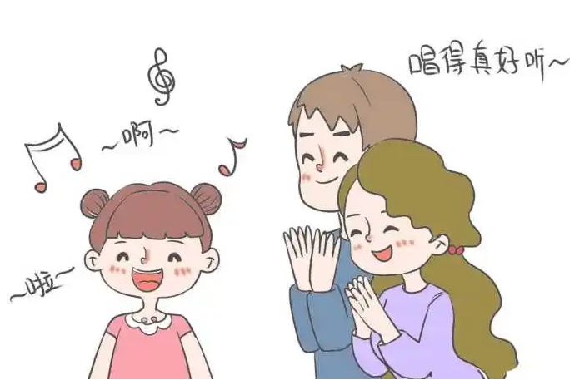



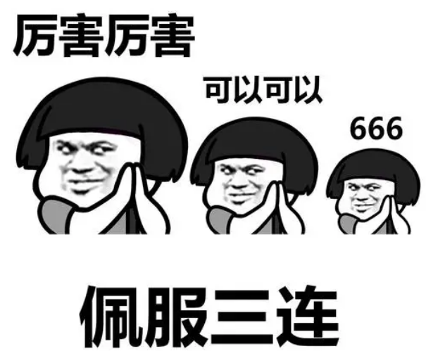
生词
New Word
chēng zàn
称赞

Slide 54
生词
New Word
zhēn xiàng
真相

Slide 55
生词
New Word
pèi fú
佩服

Slide 56
生词
New Word
kāi fàng
开放

Slide 57
生词
New Word
xià zǎi
下载

Slide 58
练一练
Practise
收集
活动/秘密
克服
思考
公开的
资料/意见
深深地
困难
认真
佩服

Slide 59
课文 3
Text 3
2011年，有人把他的故事放到微博上，引起了广泛关注，他也因此被网友亲切地称呼为“汉字叔叔”。
打开汉字叔叔克服种种困难、花光全部积蓄创办的网站，可以看到他收集整理的近10万个汉字，包含了它们演变的全部字形，当然也包括繁体字形和简体字形，还有普通话和部分方言读音、英文释义等内容，被网友称赞为“有图有真相”。更让人佩服的是，汉字叔叔将网站上的内容全部开放给网友免费下载。

Slide 60
练一练
Practise
理查德被____亲切地称呼为“汉字叔叔”。
网友
父母
网友

Slide 61
练一练
Practise
在他的网站上收集整理了近____个汉字。
十万
一万
十万

Slide 62
练一练
Practise
简体字形
这些汉字包括繁体字形、_________、普通话和部分方言读音。
简体
字形
简体字

Slide 63
练一练
Practise
汉字叔叔将网站内容开放给学习者_____下载。
免费
收费
免费

Slide 64

练一练
Practise
打开汉字叔叔的网站，我们可以看到什么？
收集整理的十万个汉字
网友的评论
西班牙语
释义
英文释义
繁体字形
使用网站
的价格
普通话读音
部分方言
读音
简体字形

Slide 65
《HSK标准教程5--第二十一课》
HSK Standard Course 5 Lesson 21
第21课 汉字叔叔：一个美国人的汉字情缘
Lesson 21
Uncle Hanzi: The predestined love of an American for Chinese character
Part 4

Slide 66
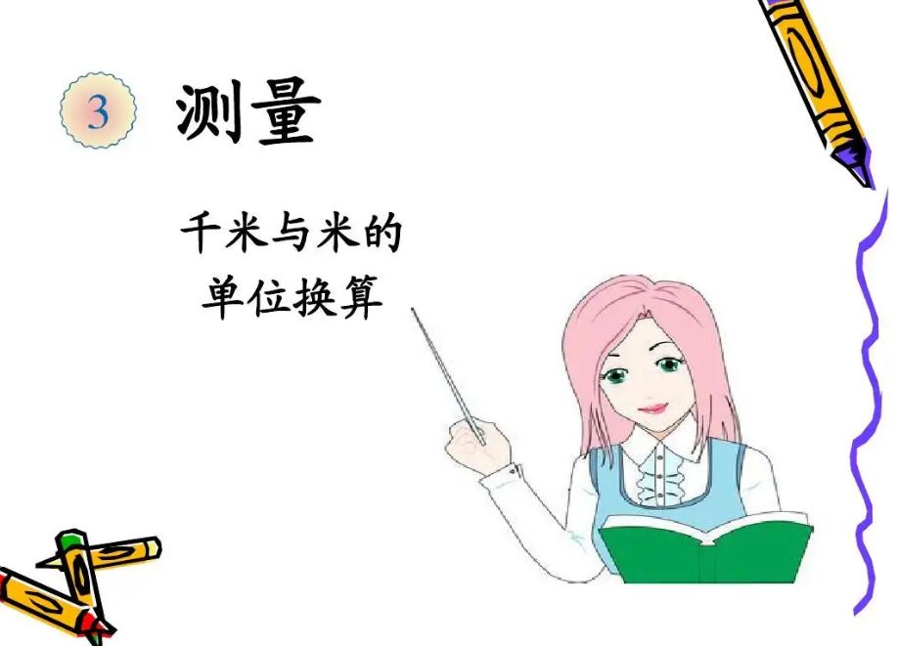
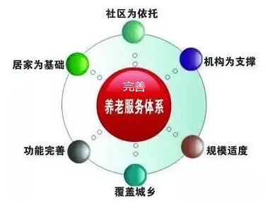



生词
New Word
dān wèi
单位

Slide 67
生词
New Word
shí bié
识别

Slide 68
生词
New Word
chá xún
查询

Slide 69
生词
New Word
wù lǐ
物理

Slide 70
生词
New Word
wán shàn
完善

Slide 71

生词
tuì xiū
New Word
退休
v. to retire

Slide 72

生词
rì chéng
New Word
日程
n. schedule

Slide 73
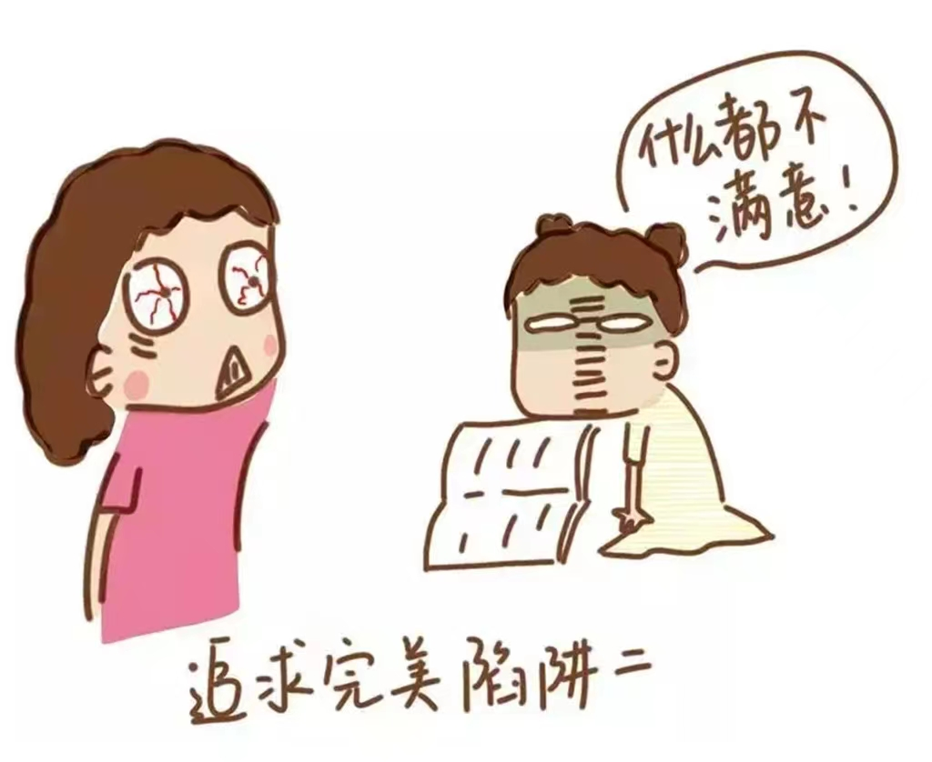
生词
zhuī qiú
New Word
追求
v. to pursue

Slide 74
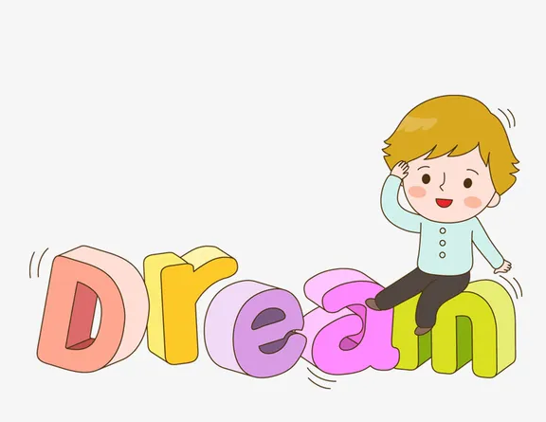
生词
mèng xiǎng
New Word
梦想
n./v. dream; to dream

Slide 75
练一练
Practise
追求
公开
佩服
抓紧
其实，林峰与刘医生的恋情，在医院里早是____的秘密了。
公开
你_____准备一下，争取下周把这个项目拿下来。
抓紧

Slide 76
练一练
Practise
追求
公开
佩服
抓紧
她对工作认真负责的态度很让人_____。
佩服
爸爸平时常提醒我，生活上不要_____享受。
追求

Slide 77
课文 4
Text 4
现在，有很多单位向理查德发出了工作邀请，而理查德选择了去北京师范大学教书，因为那里也有人在做汉字识别查询的研究。在北师大，他除了教物理，还有充分的时间继续研究他的汉字，完善他的网站。
在中国，60多岁已经是退休的年纪了。但汉字叔叔每天的日程却安排得很满。他说：“我不会退休，我还要继续追求我的梦想，我要活到老，学到老。”

Slide 78
判断对错
True or false
汉字叔叔现在在北师大教汉语。
他喜欢去北师大，因为那里也有人研究汉字。
汉字叔叔60岁的时候就要退休了。
汉字叔叔非常喜欢“活到老，学到老”。

Slide 79
练一练
Practise
现在汉字叔叔在__________工作。
北师大
北师大
上海
师大

Slide 80
练一练
Practise
他可以一边教______一边完善他的网站。
物理
物理
汉语

Slide 81
练一练
Practise
汉字叔叔不喜欢____，他要“活到老，学到老”。
退休
退休
学习

Slide 82




《HSK标准教程5--第二十一课》
HSK Standard Course 5 Lesson21
再见 Bye
再见

